Slide 1
Стрес і здоров’я Підготувала Михайлюк Алла

Slide 2
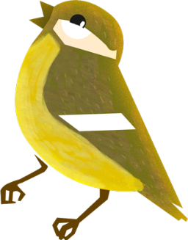
1.Стрес –це
А)Захисна функція організму
Б)Фізичне благополуччя
В)Терморегуляторна функція організму

Slide 3
2.Дистрес-це
А)Перенапруження організму
Б)Захисна функція організму
В)Порозуміння між людьми

Slide 4
3.Перше правило при стресі
А)Заспокоїтися
Б) Тікати
В) Кричати

Slide 5
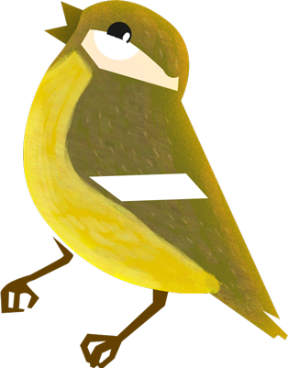
4. Формула позитивного мислення
А)Я помилився, але впораюсь
Б)У мене нічого не вийде
В)Все пропало

Slide 6
5.До симптомів стресу належать
А)Спітнілі долоні
Б)Веселий настрій
В)Гарний апетит

Slide 7
6.До психологічних ознак стресу належать
А)Гнів
Б)Прискорене серцебиття
В)Тремтіння голосу

Slide 8
Молодці!

